Slide 1
Чудный сон Алисы
Интегрированное мероприятие по математике и литературе
для учащихся 5 -7 классов
Составила: Н.Ю.Терентьева, учитель
информатики и математики
МОУ СОШ № 10, г. Краснокамска

Slide 2
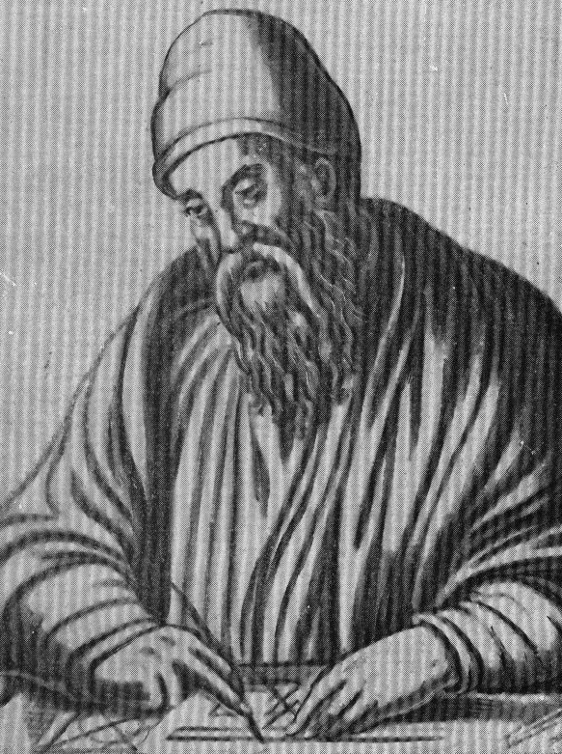
Николай Иванович
Лобачевский
(1792-1856)
Евклид
III в до нашей эры

Slide 3
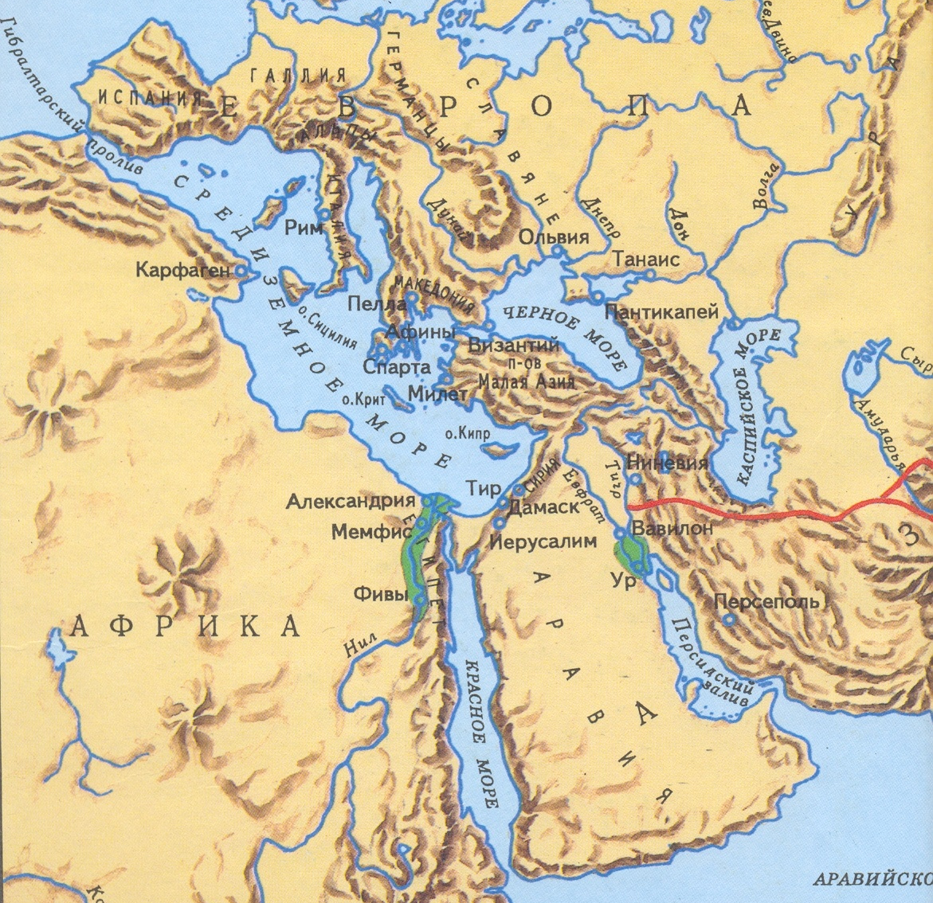
Александрия, карта того времени

Slide 4
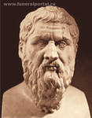
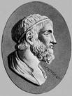
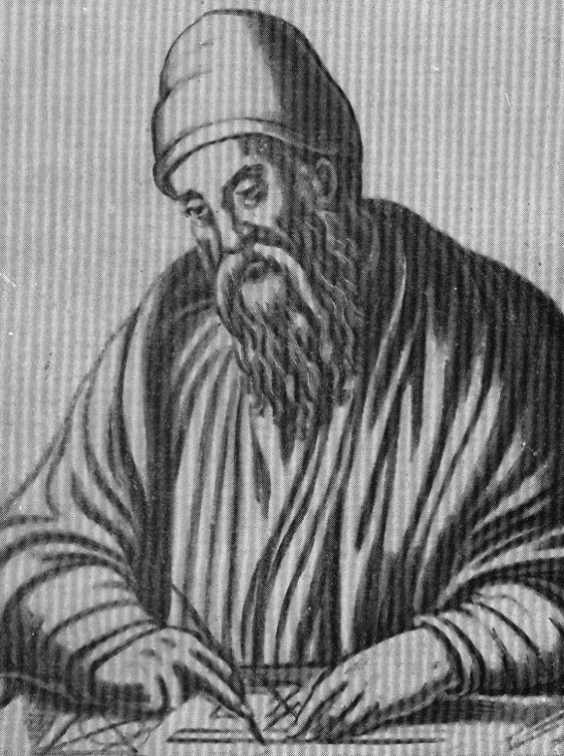
Евклид
(около 287-212 до н.э)
Древнегреческий ученый, математик, автор «Начал»
Платон
(около 428 - 347 до н.э)
Древнегреческий метафизик, философ, политик
Архимед
(около 287-212 до н.э)
Древнегреческий ученый, математик и механик

Slide 5
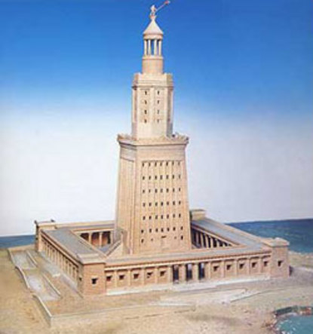
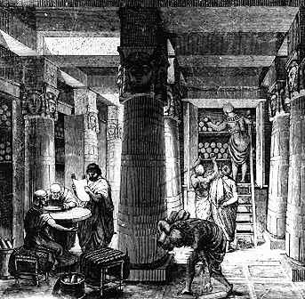
Александрийская библиотека гравюра XIX в
Александрийская библиотека

Slide 6
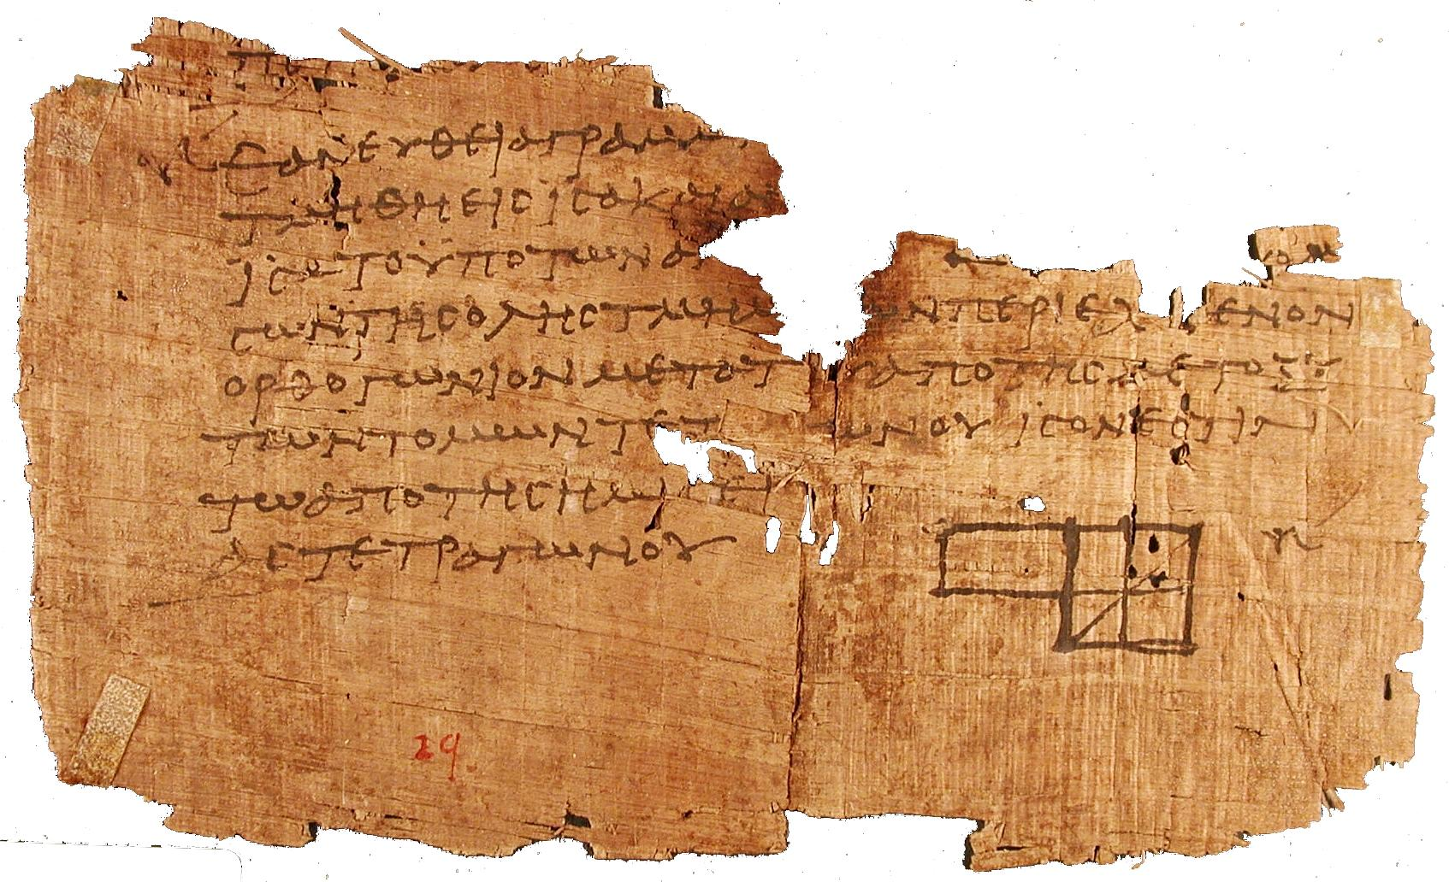
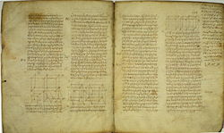
Оксиринский папирус около 100г. н.э.
Ватиканский манускрипт т.2

Slide 7
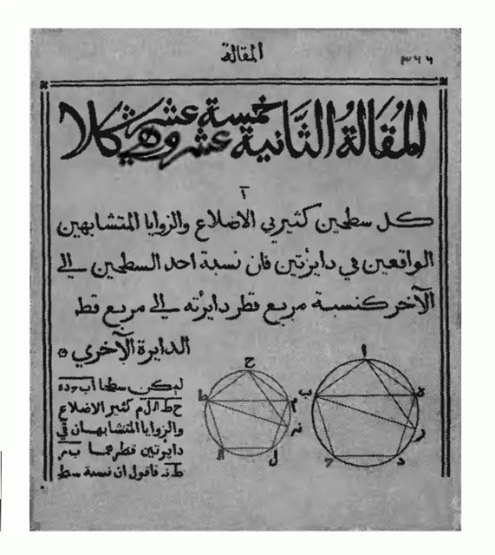
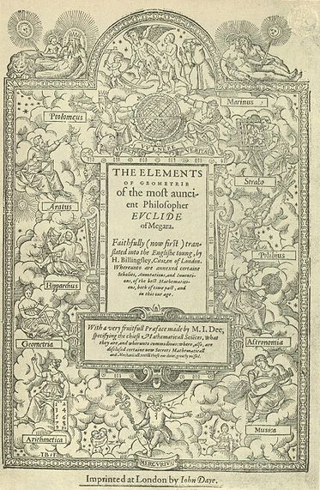
Фрагмент «Начал» Санкт-Петербург, 1819г.
Арабский перевод «Начал»
Латинский перевод «Начал»
XIV в.

Slide 8
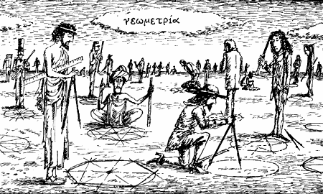
Геометрия – это очень древняя наука. Её название имеет древнегреческое происхождение. Оно составлено из двух древнегреческих слов ge- «Земля», и metreo – «измеряю».

Slide 9
Названия многих геометрических фигур также связано с деятельностью человека.
Например, термин ЛИНИЯ возник от латинского linum – «лён, льняная нить».
Название фигуры ТРАПЕЦИЯ происходит от греческого слова trapezion – «столик».

Slide 10
Многие начальные геометрические знания были добыты опытным путем. Но получить некоторые новые геометрические факты, можно было при помощи рассуждений, это и называется доказательством.
Аксиомы - это первоначальные факты геометрии, которые принимаются без доказательства.
Теоремы – это утверждения, которые выводятся (доказываются) из аксиом.

Slide 11
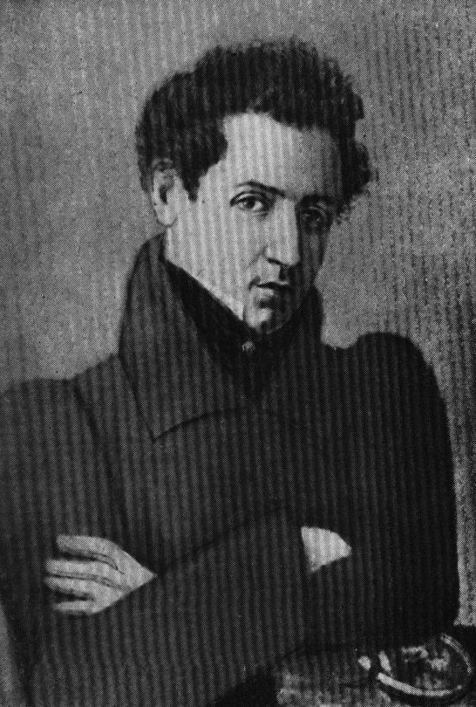
Николай Иванович
Лобачевский
(1792-1856)
Евклид
III в до нашей эры

Slide 12
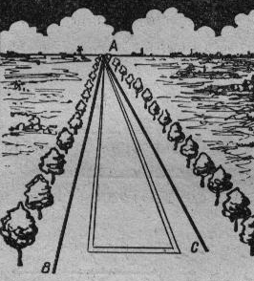
Геометрия
Евклида
Геометрия Лобачевского

Slide 13
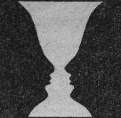
Оптические иллюзии
Что изображено на этих рисунках?

Slide 14
Иллюзии, вызванные особым расположением линий
Какой из отрезков длиннее
Какой квадрат шире?
Одинаковы

Slide 15
Иллюзии вызванные контрастом
Какой круг больше?
С
С'
А'
А
В
В'
Круги, расположенные в центре равны, но круг, помещенный в шести больших кругах, кажется меньше круга, окруженного шестью маленькими кругами.
Сторона АС большего треугольника кажется больше стороны А’C’ меньшего треугольника, а на самом деле АС=А’C’

Slide 16
Иллюзии, возникающие в результате отвлечения внимания
Отрезки помещенные один под другим, параллельны и равны, однако стрелки на концах отрезков отвлекают внимание таким образом, что возникает иллюзия, будто нижний отрезок длиннее верхнего.
Пожалуй нет человека, который не поддался бы иллюзии, что расстояние между клювами первой и второй птичек меньше, чем расстояние между клювами второй и третьей птичек. А между тем клювы птичек находятся на одинаковом расстоянии.

Slide 17
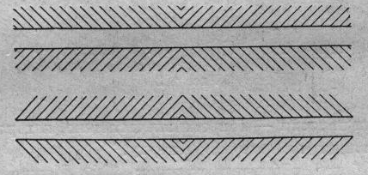
Иллюзия, вызванная нарушением ритма
Прямая линия, пересеченная под достаточно острым углом двумя прямоугольными полосками, кажется рассеченной на части, не лежащие на одной прямой.
Изменение ритма заштриховки по обеим сторонам полосы, ограниченной двумя параллельными прямыми, вызывает иллюзию, что полоска или расширяется в центральной части, или суживается, в зависимости от характера заштриховки.

Slide 18
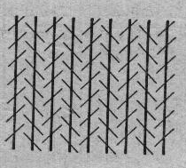
Иллюзия, вызванная нарушением ритма
Если смотреть на этот рисунок, то кажется, что жирные черные линии то сходятся, то расходятся. На самом же деле они параллельны.

Slide 19
Иллюзия, возникающая в результате контраста черное - белое
На рисунке кресты одинаковые, но белый крест на черном фоне кажется больше, чем, черный крест на белом фоне.

Slide 20
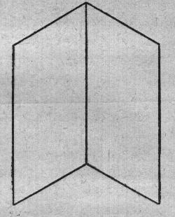
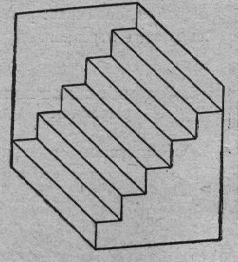
Пространственные оптические иллюзии
Картон, нарисованный при помощи семи линий и согнутый по середине, мы видим то с внутренней стороны, то с внешней.
На лестницу мы смотрим, то сверху, то снизу, как будто она представляет собой часть какого–то особенного потолка.

Slide 21
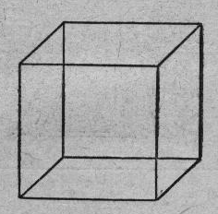
Пространственные оптические иллюзии
Если посмотреть на этот прозрачный (стеклянный) куб: то видим его как бы сверху, с правой стороны, то слева, снизу.

Slide 22
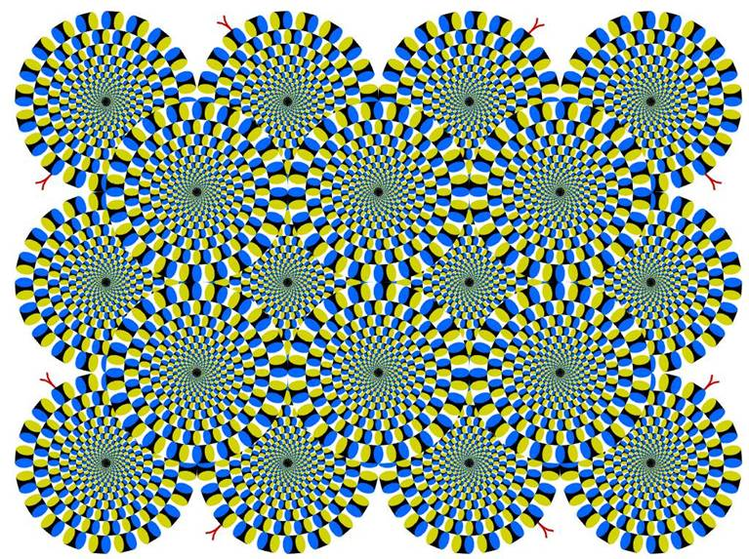
Кажется, что все крутится?
Посмотрите на каждый круг в отдельности.

Slide 23
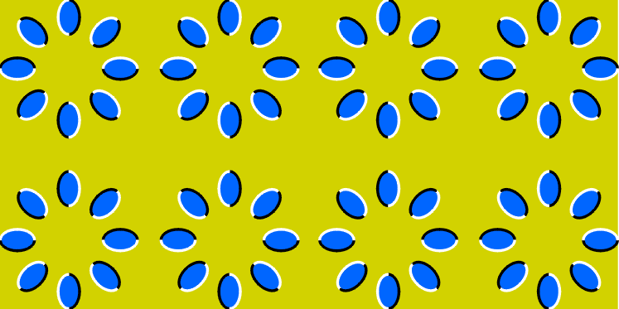
Опять все крутиться? Или нет?

Slide 24
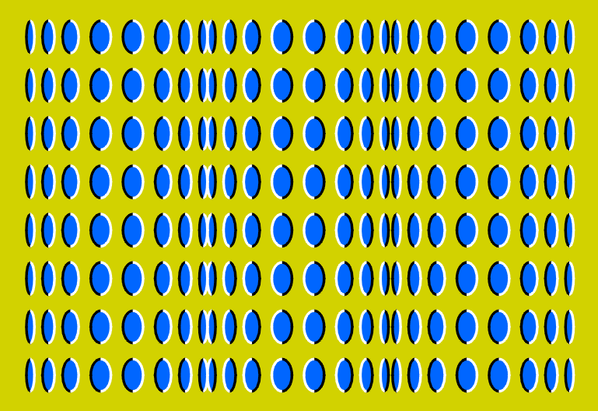
Крутится или нет?

Slide 25
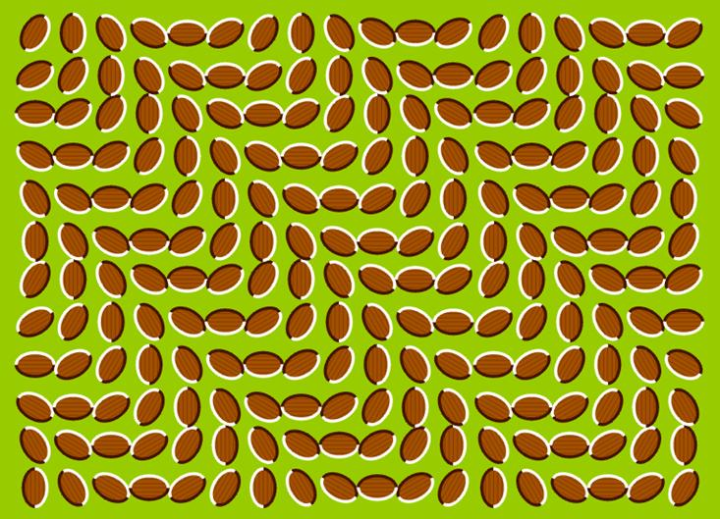
… Или да?..

Slide 26
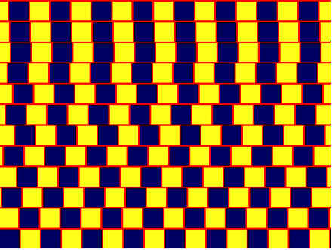
А красные линии параллельны!

Slide 27
Что вы видите круги или спираль?

Slide 28
Смотрите на точку в центре и двигайте головой вперед-назад

Slide 29
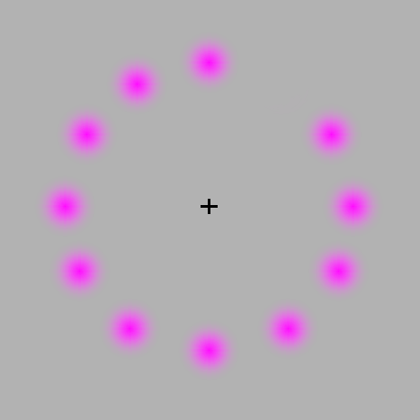
Смотрите только на крестик в центре
Notes:
1 девочка: Чтобы не жить в мире иллюзий надо уметь рассуждать и доказывать.
2 девочка: А этому и учит геометрия. Ой, мы же опаздываем на урок танца.
Пока…
Девочки убегают.

Slide 30
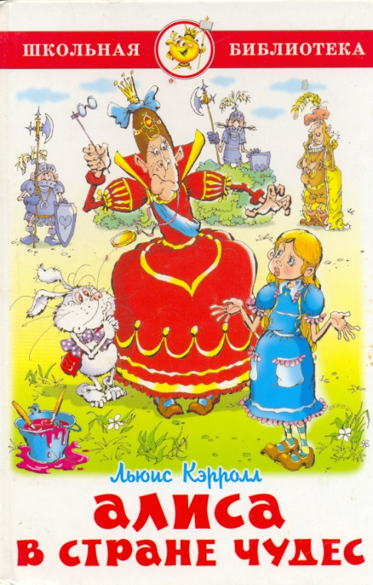

Slide 31
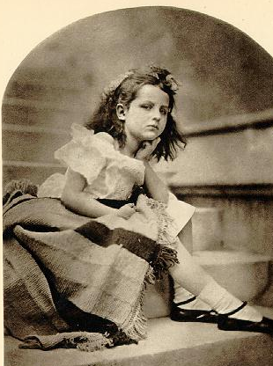
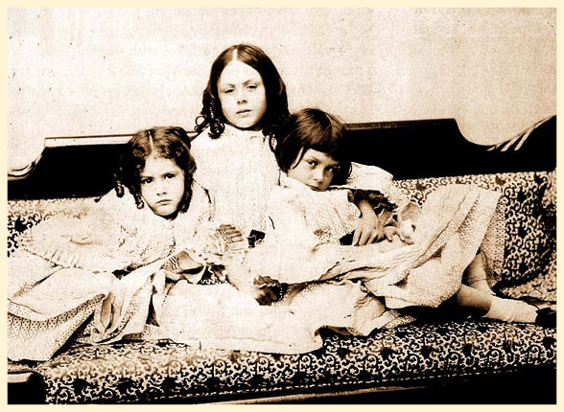
Алиса Плезенс Лиддел

Slide 32
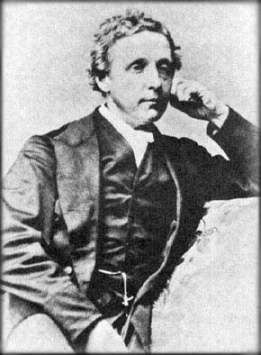
Чарльз
Лютвидж
Доджсон

Slide 33
Цепочки
Море
Горе
Гора
Муха
…
Слон
…
Ночь
День
Чарльз
Лютвидж
Доджсон
Льюис
Кэрролл

Slide 34
Спасибо за внимание

